Slide 1
«Будь здоровым! Будь счастливым!»
Руководитель проекта Шулятьева Наталья Васильевна
Заместитель главного врача по лечебной работе
КОГБУЗ «Кировская городская больница №9»,
член президиума КООО «СОЮЗ ЖЕНЩИН», Руководитель Совета женщин Кирова

Slide 2
Проект в цифрах:
Реализация проекта на территории Кирова с началась с 2015г.
За 7 лет в рамках проекта более 2000 участников на разных площадках города
Охвачено 18 площадок города Кирова (торговые центры, социальные службы, продуктовые магазины, школы, проф. училища)
Разработано 5 анкет и 7 памяток
Участники-население разных возрастных групп
Проведено 6 творческих конкурсов среди учащихся
5 мероприятий «Праздник здоровья»
36 семинаров и обучающих тренингов, радиоэфиров (ГТРК, радио Россия)
14 акций «10 шагов к здоровому сердцу»

Slide 3
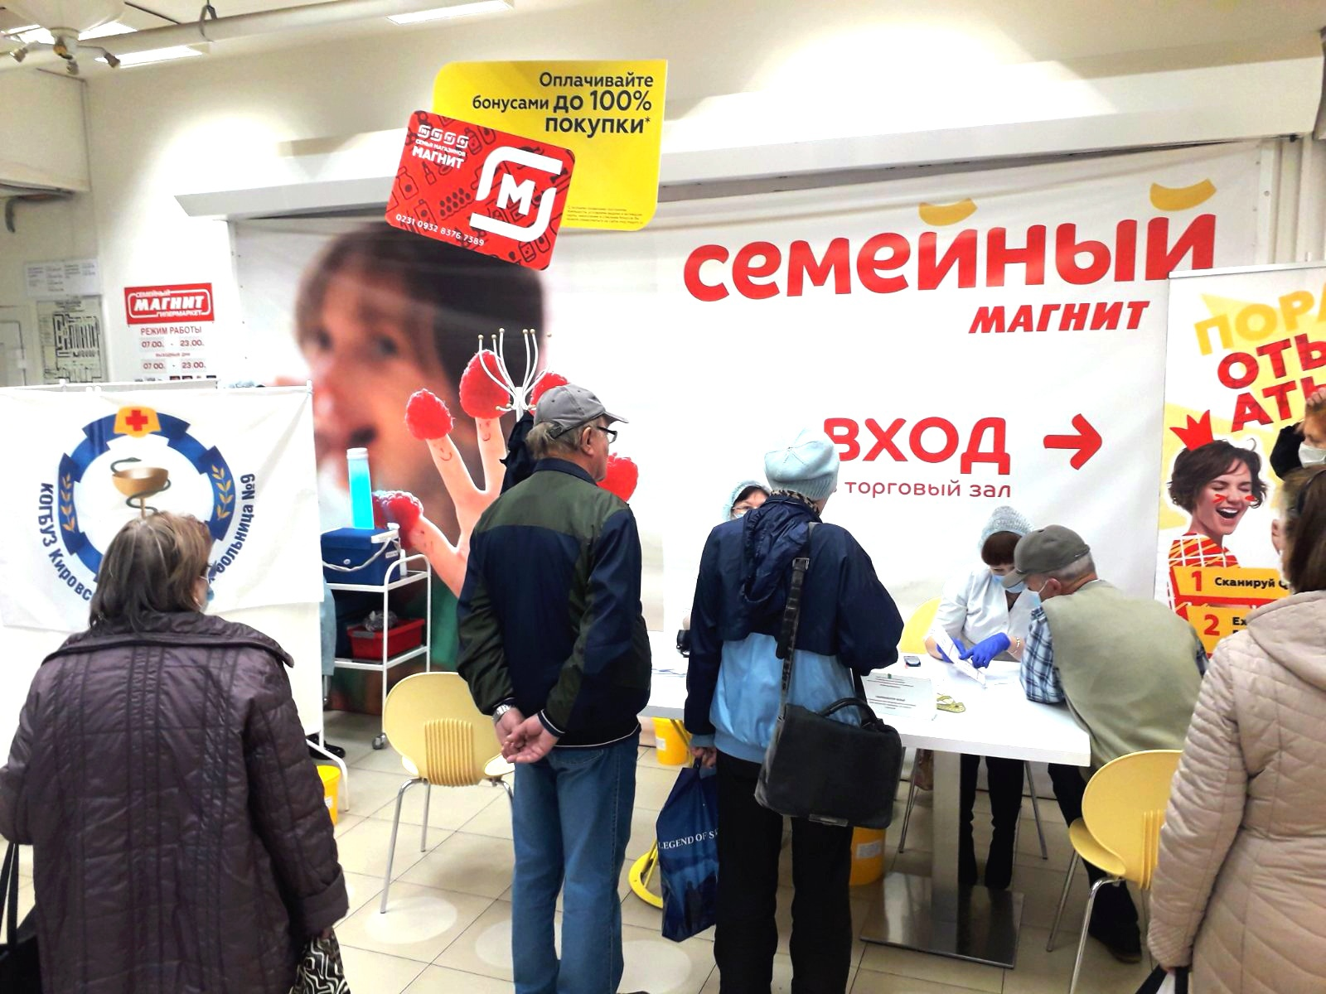
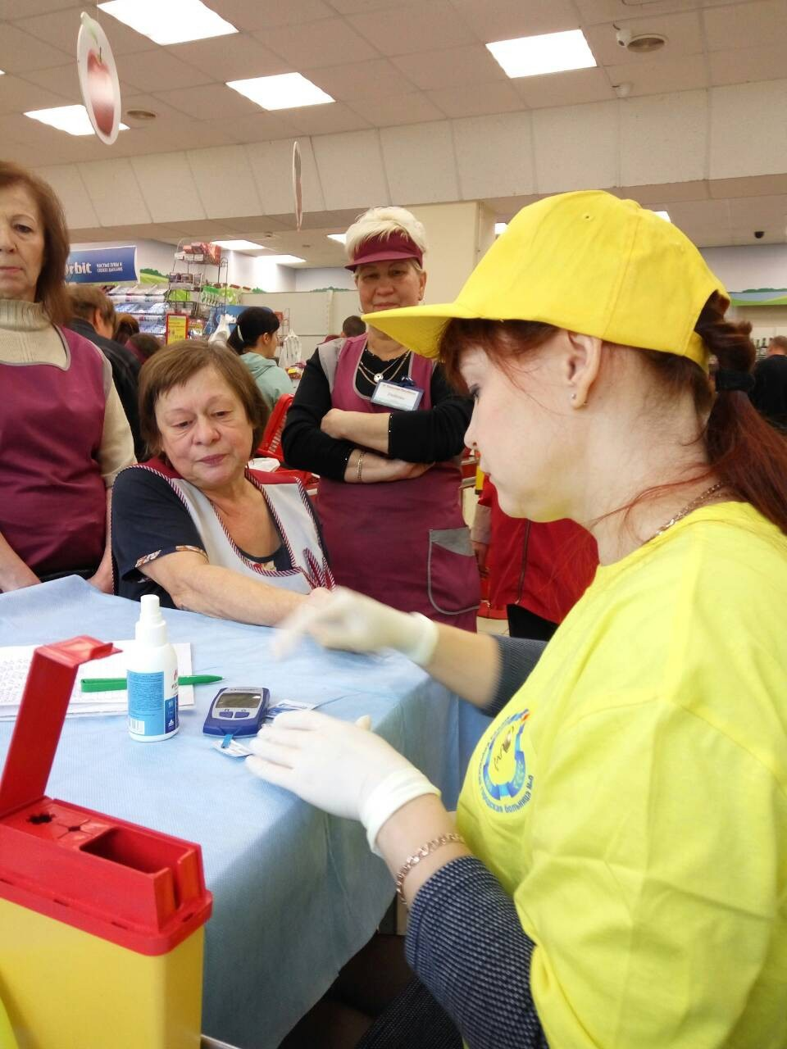
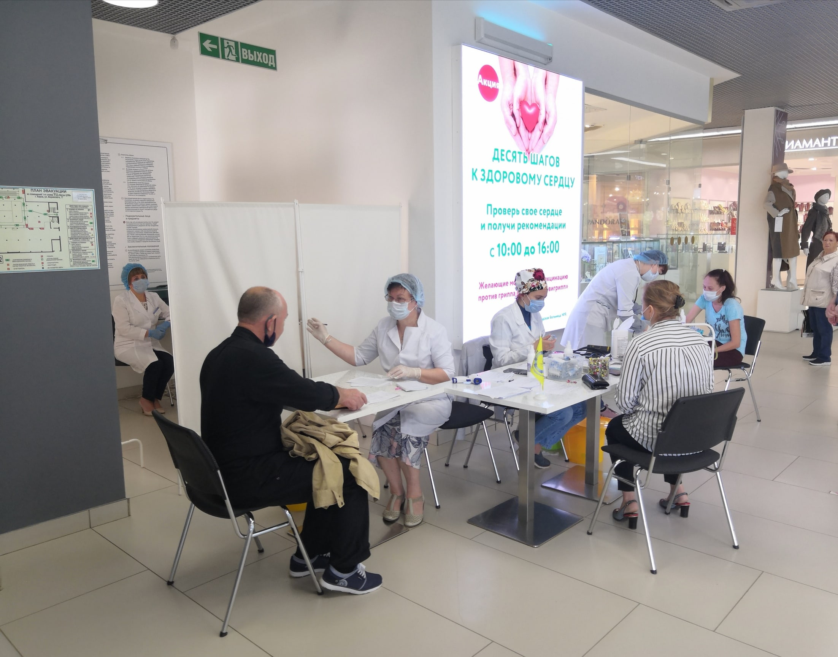
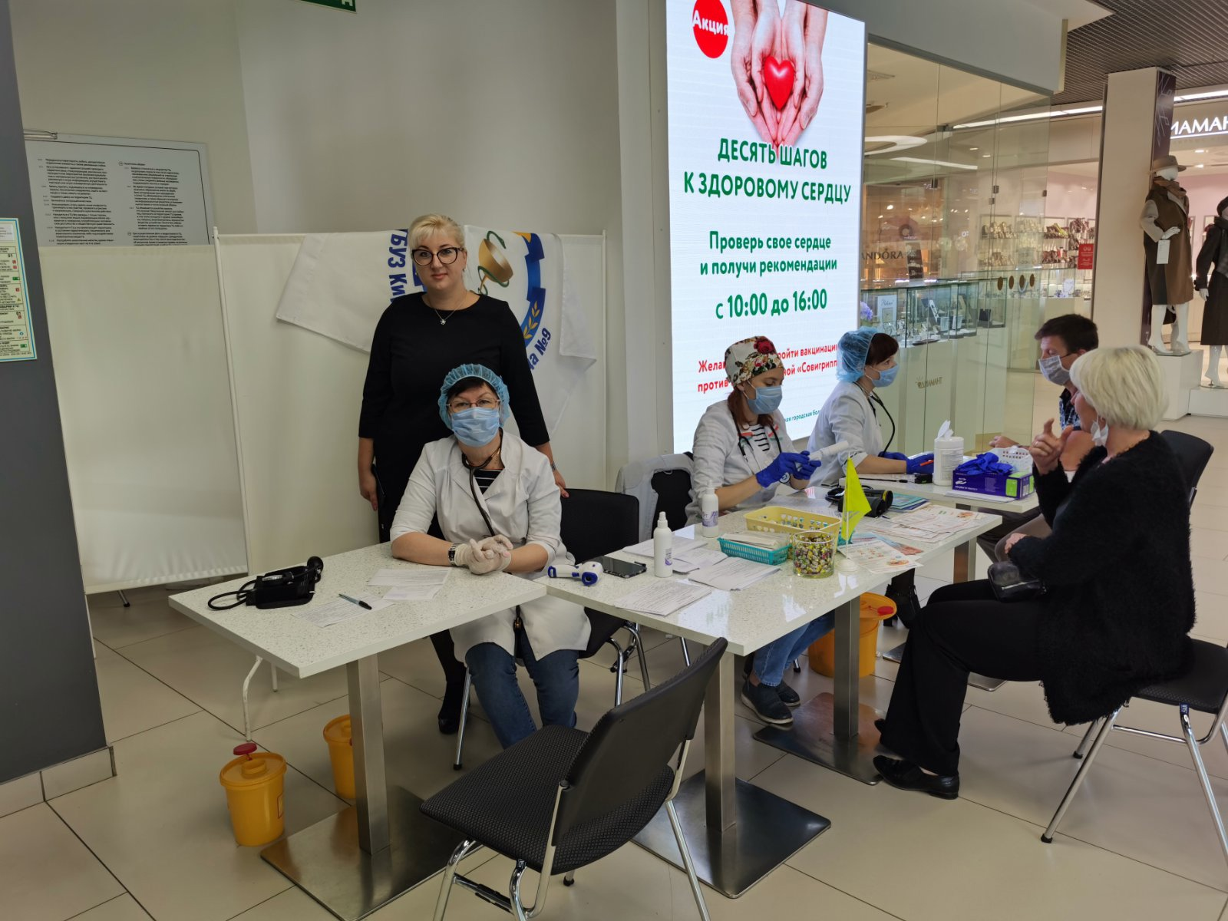
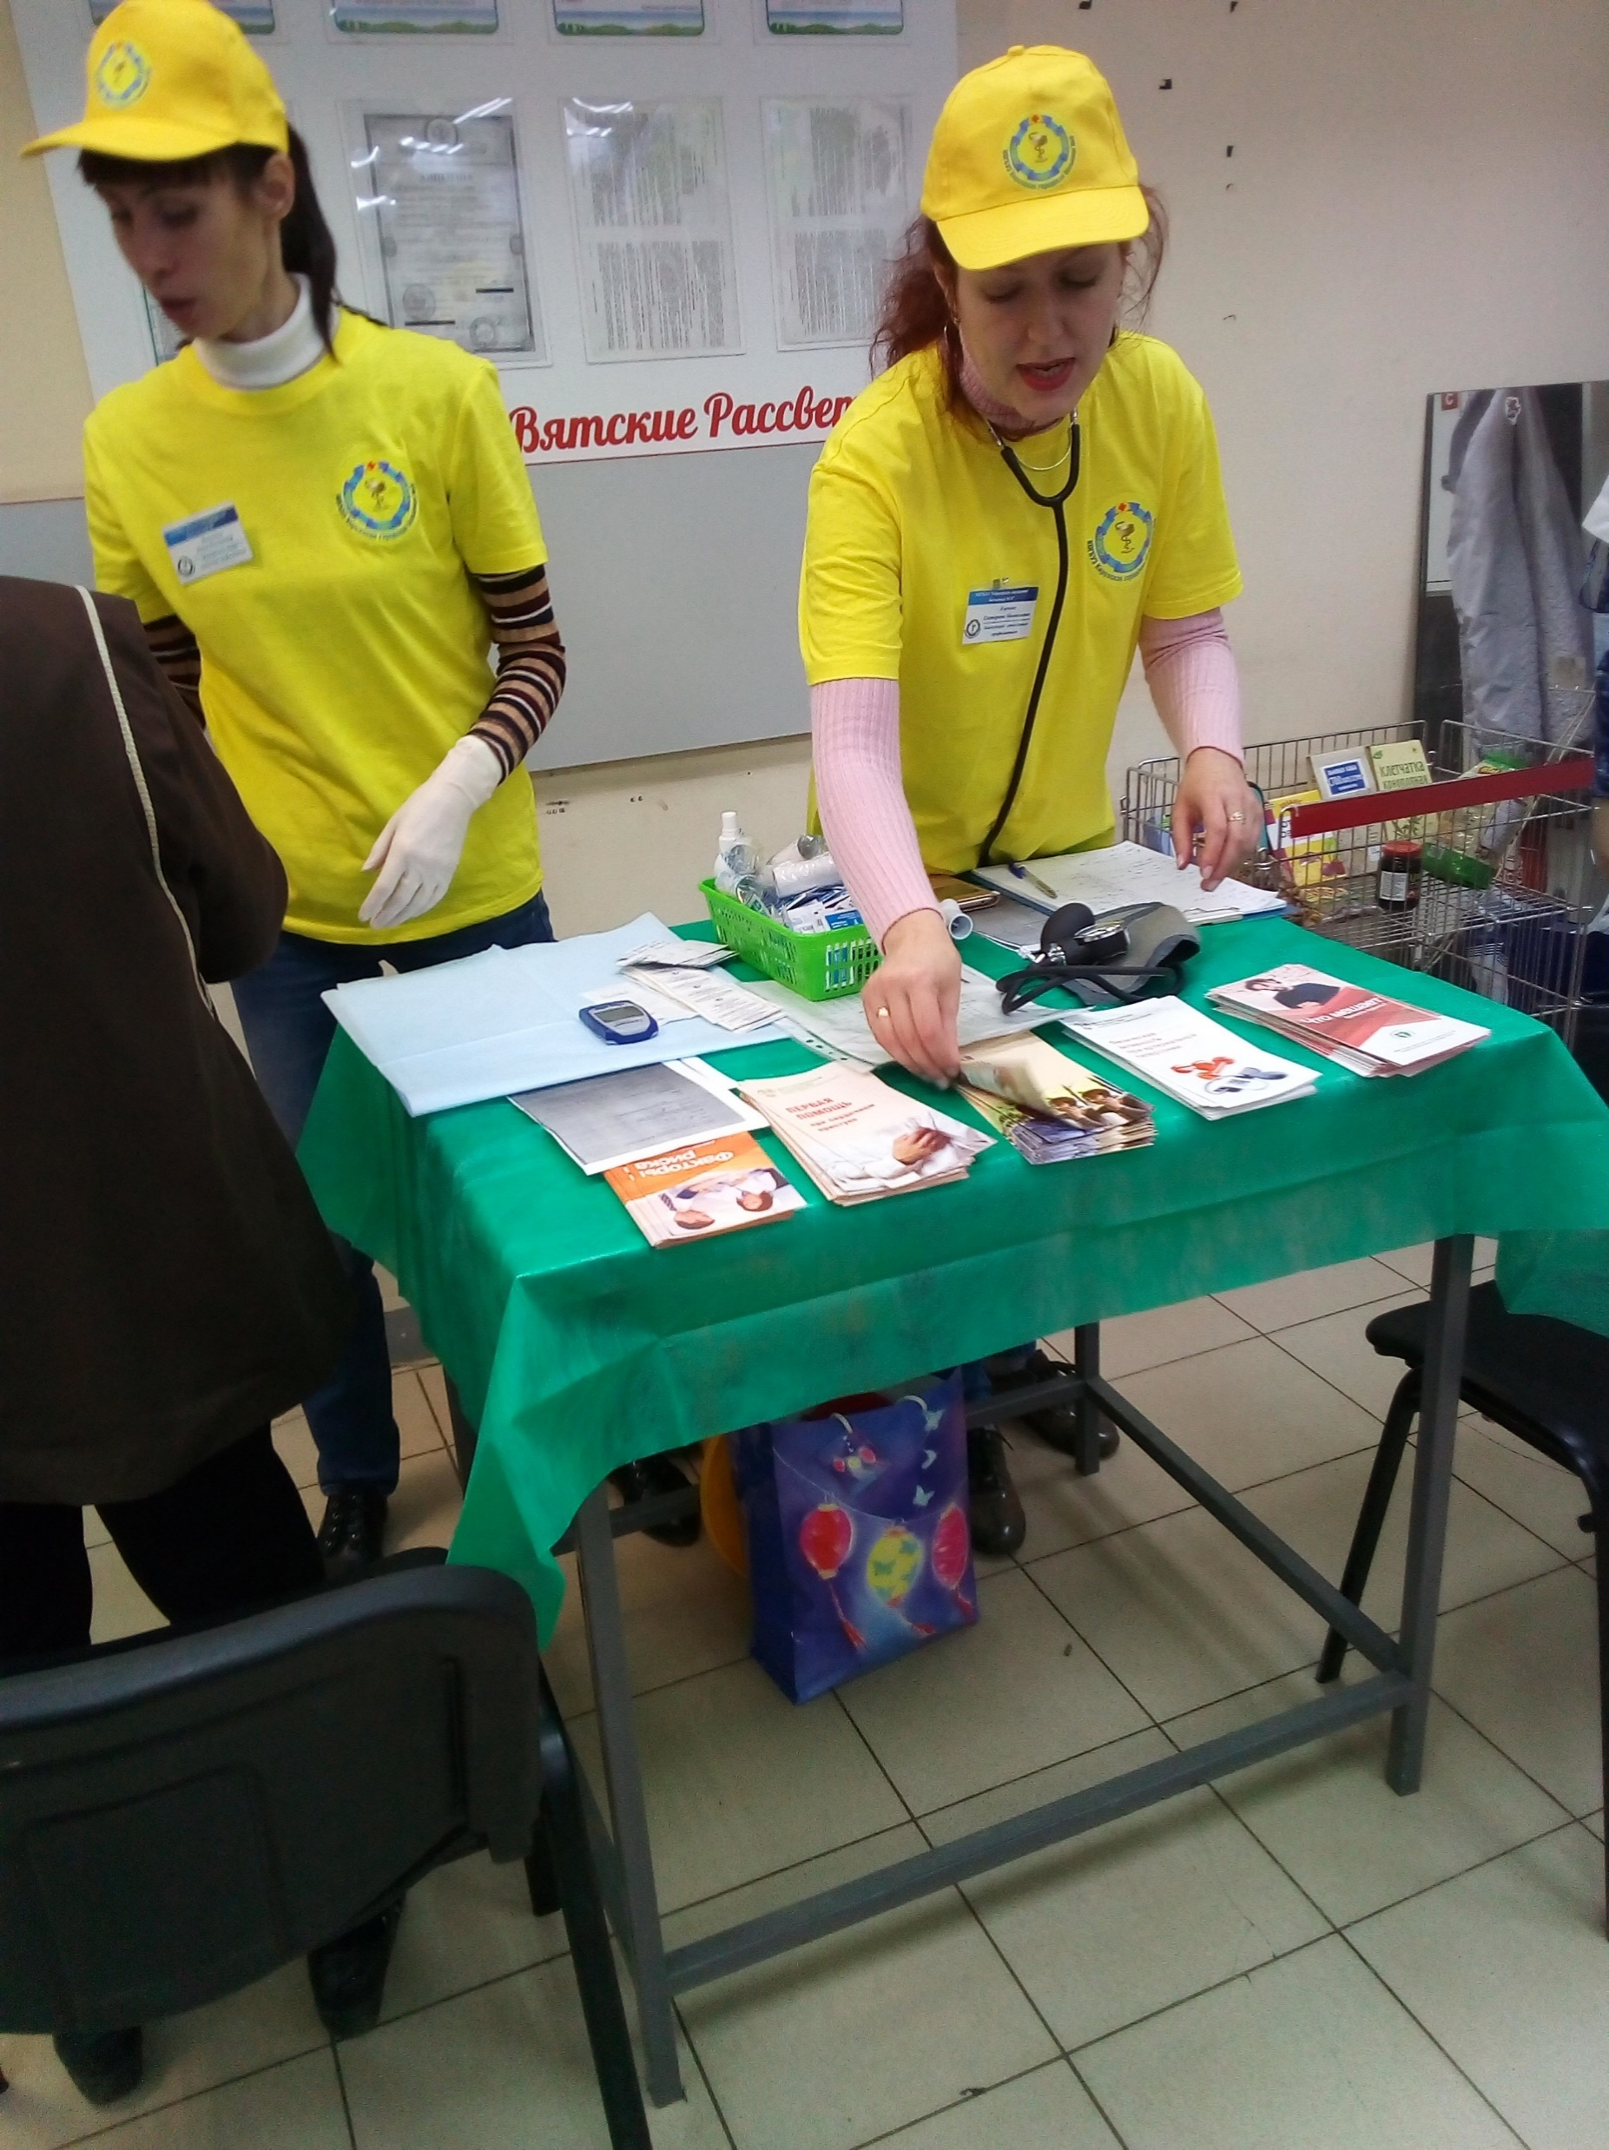
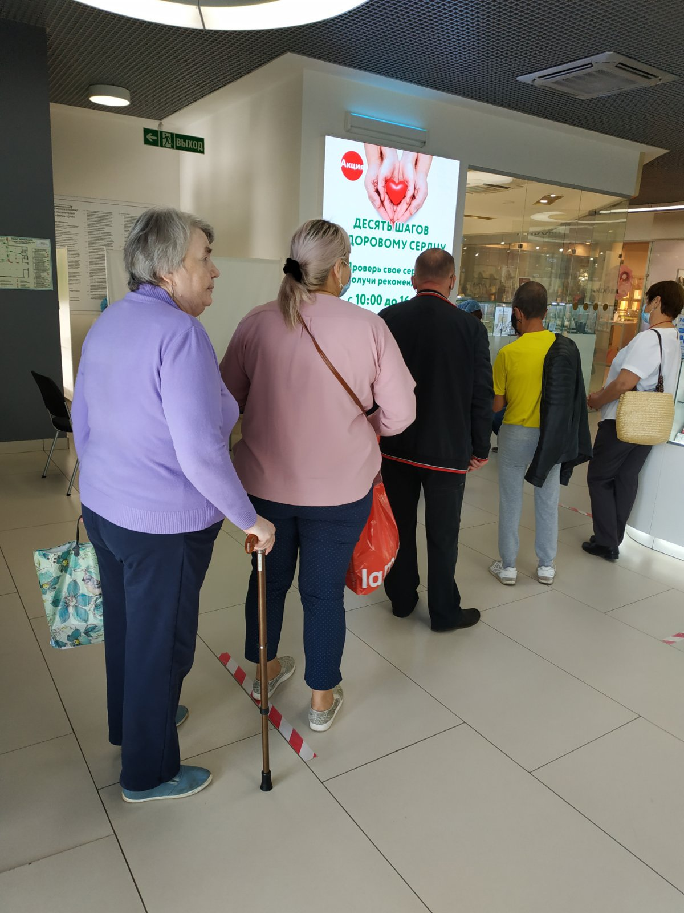
Работа в торговых центрах города Кирова Акция «10 шагов к здоровому сердцу»
ТЦ «ЦУМ»
ТЦ «Фестиваль», магазин «Магнит»
магазин «Рассвет»

Slide 4
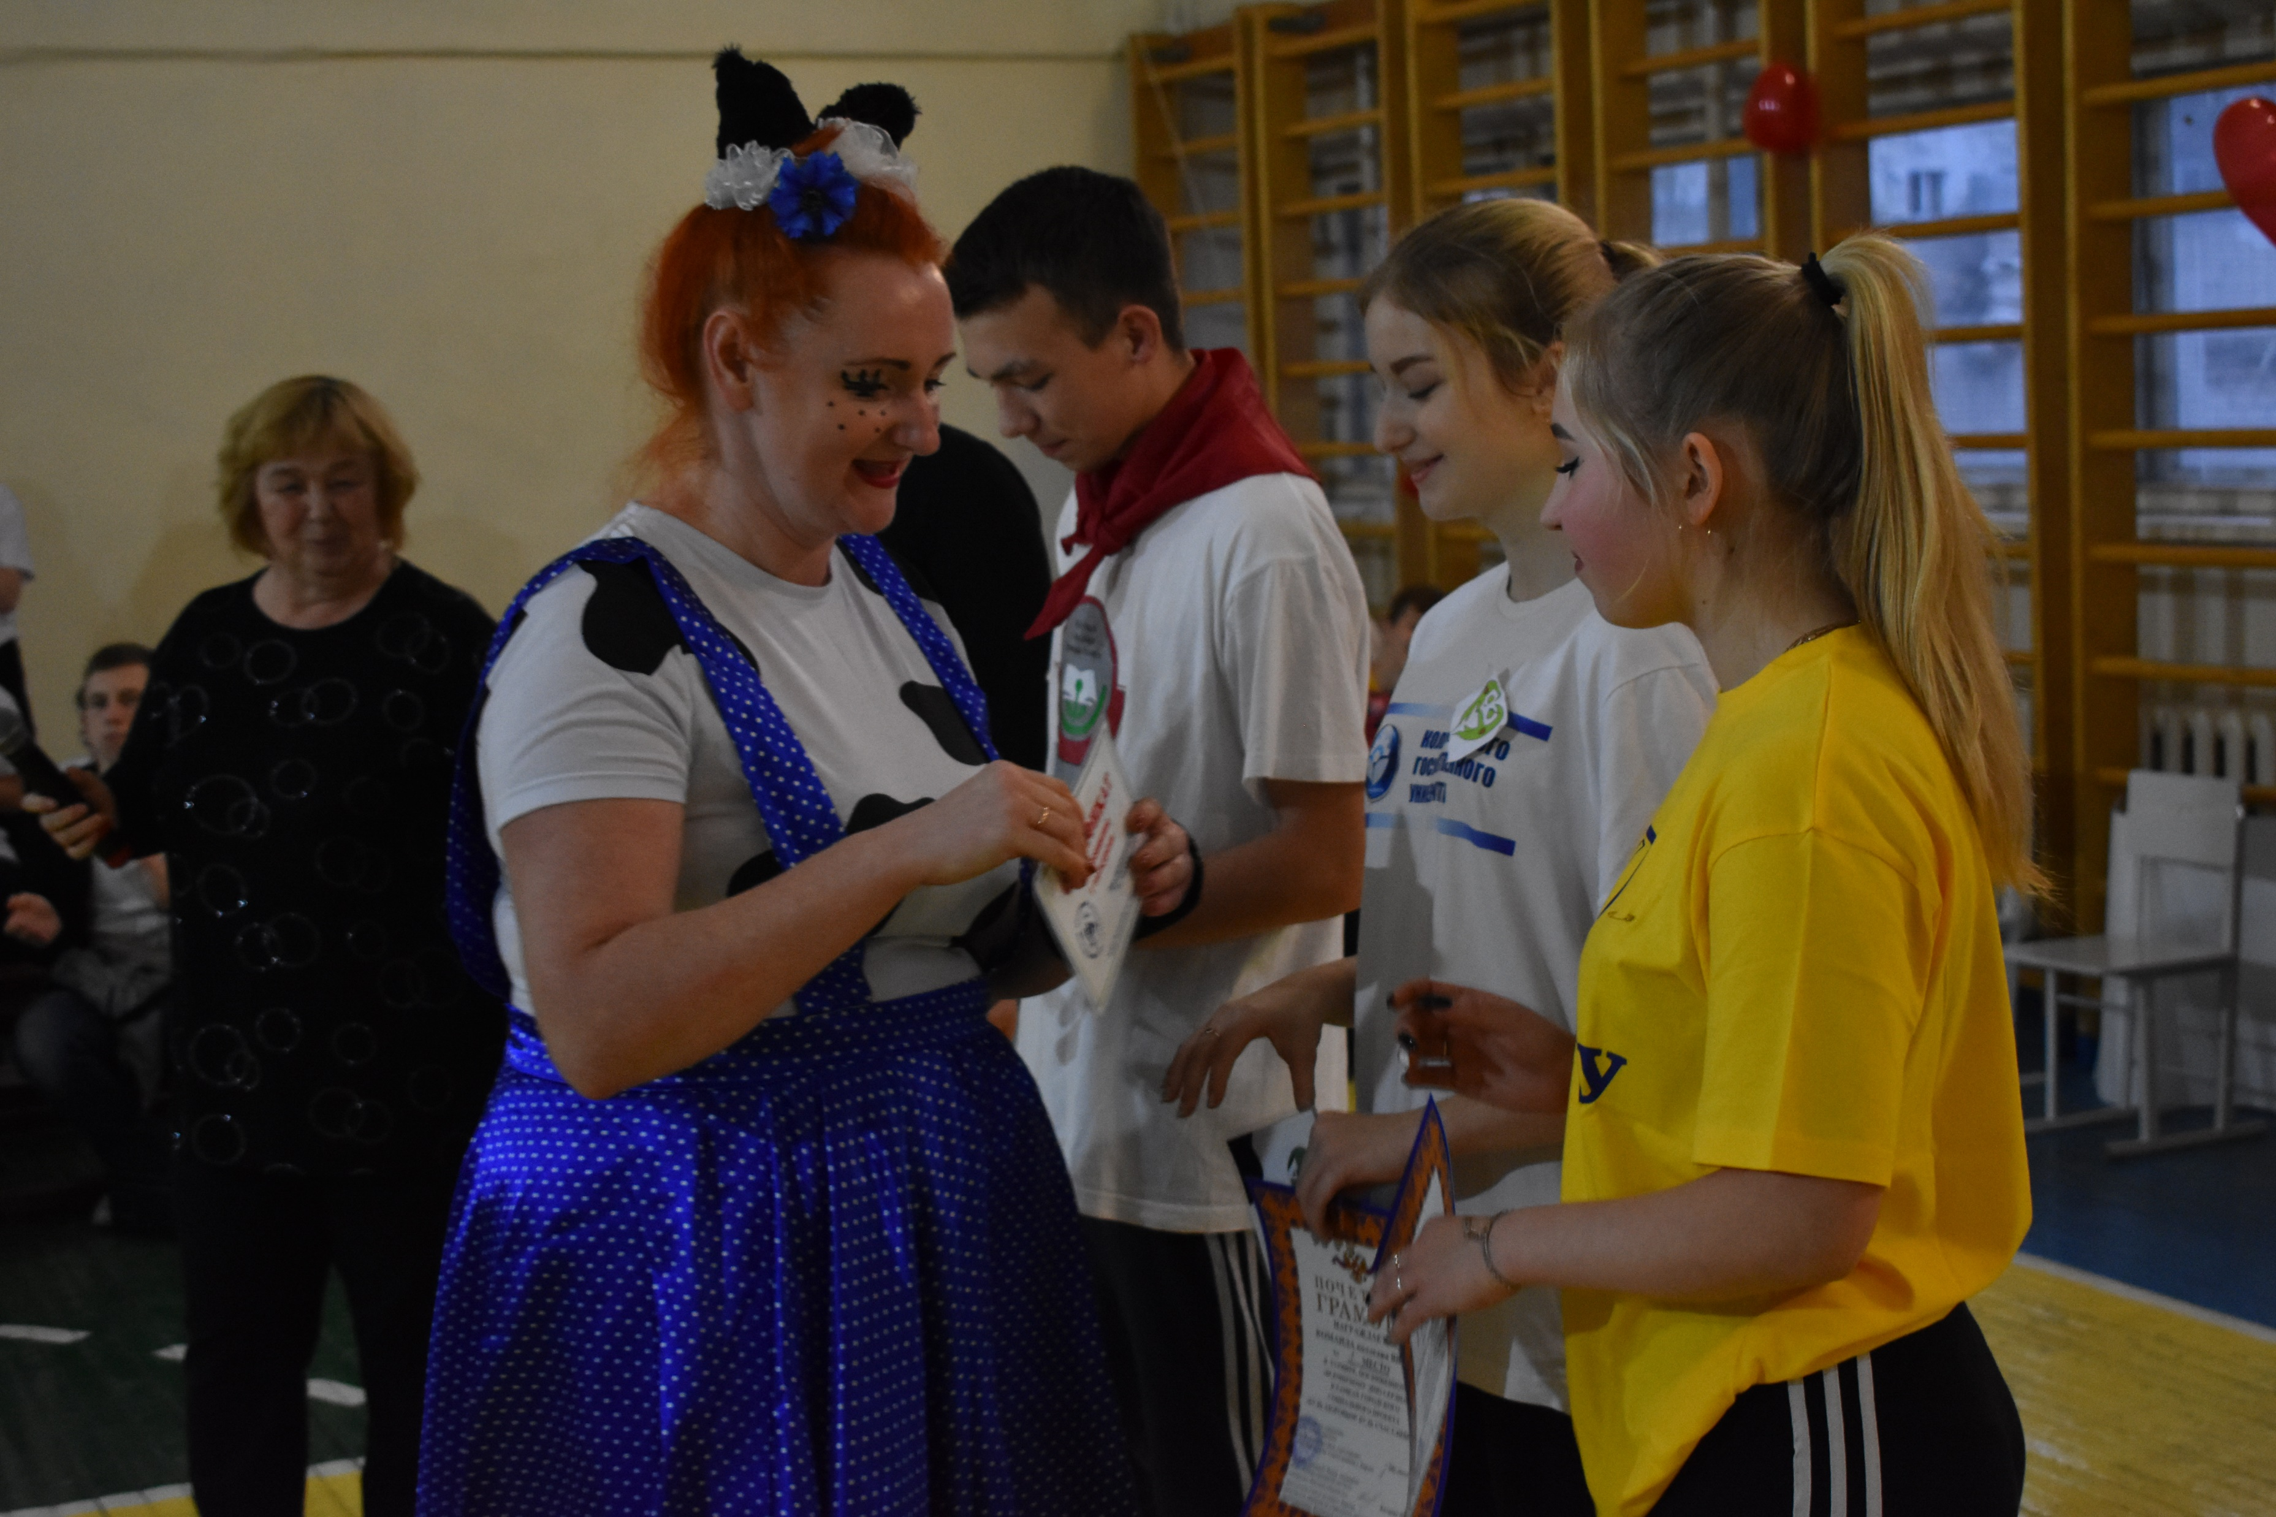
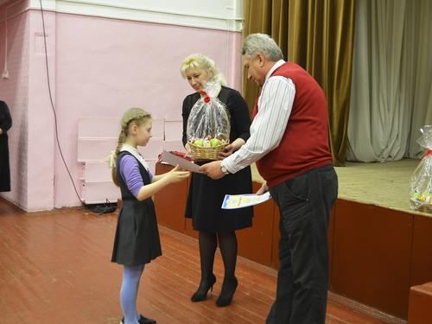
Реализация проекта среди учащихся «Праздник здоровья»
«Праздник здоровья» в Кировском технологическом колледже пищевой промышленности
Награждение победителя творческого конкурса по ЗОЖ

Slide 5
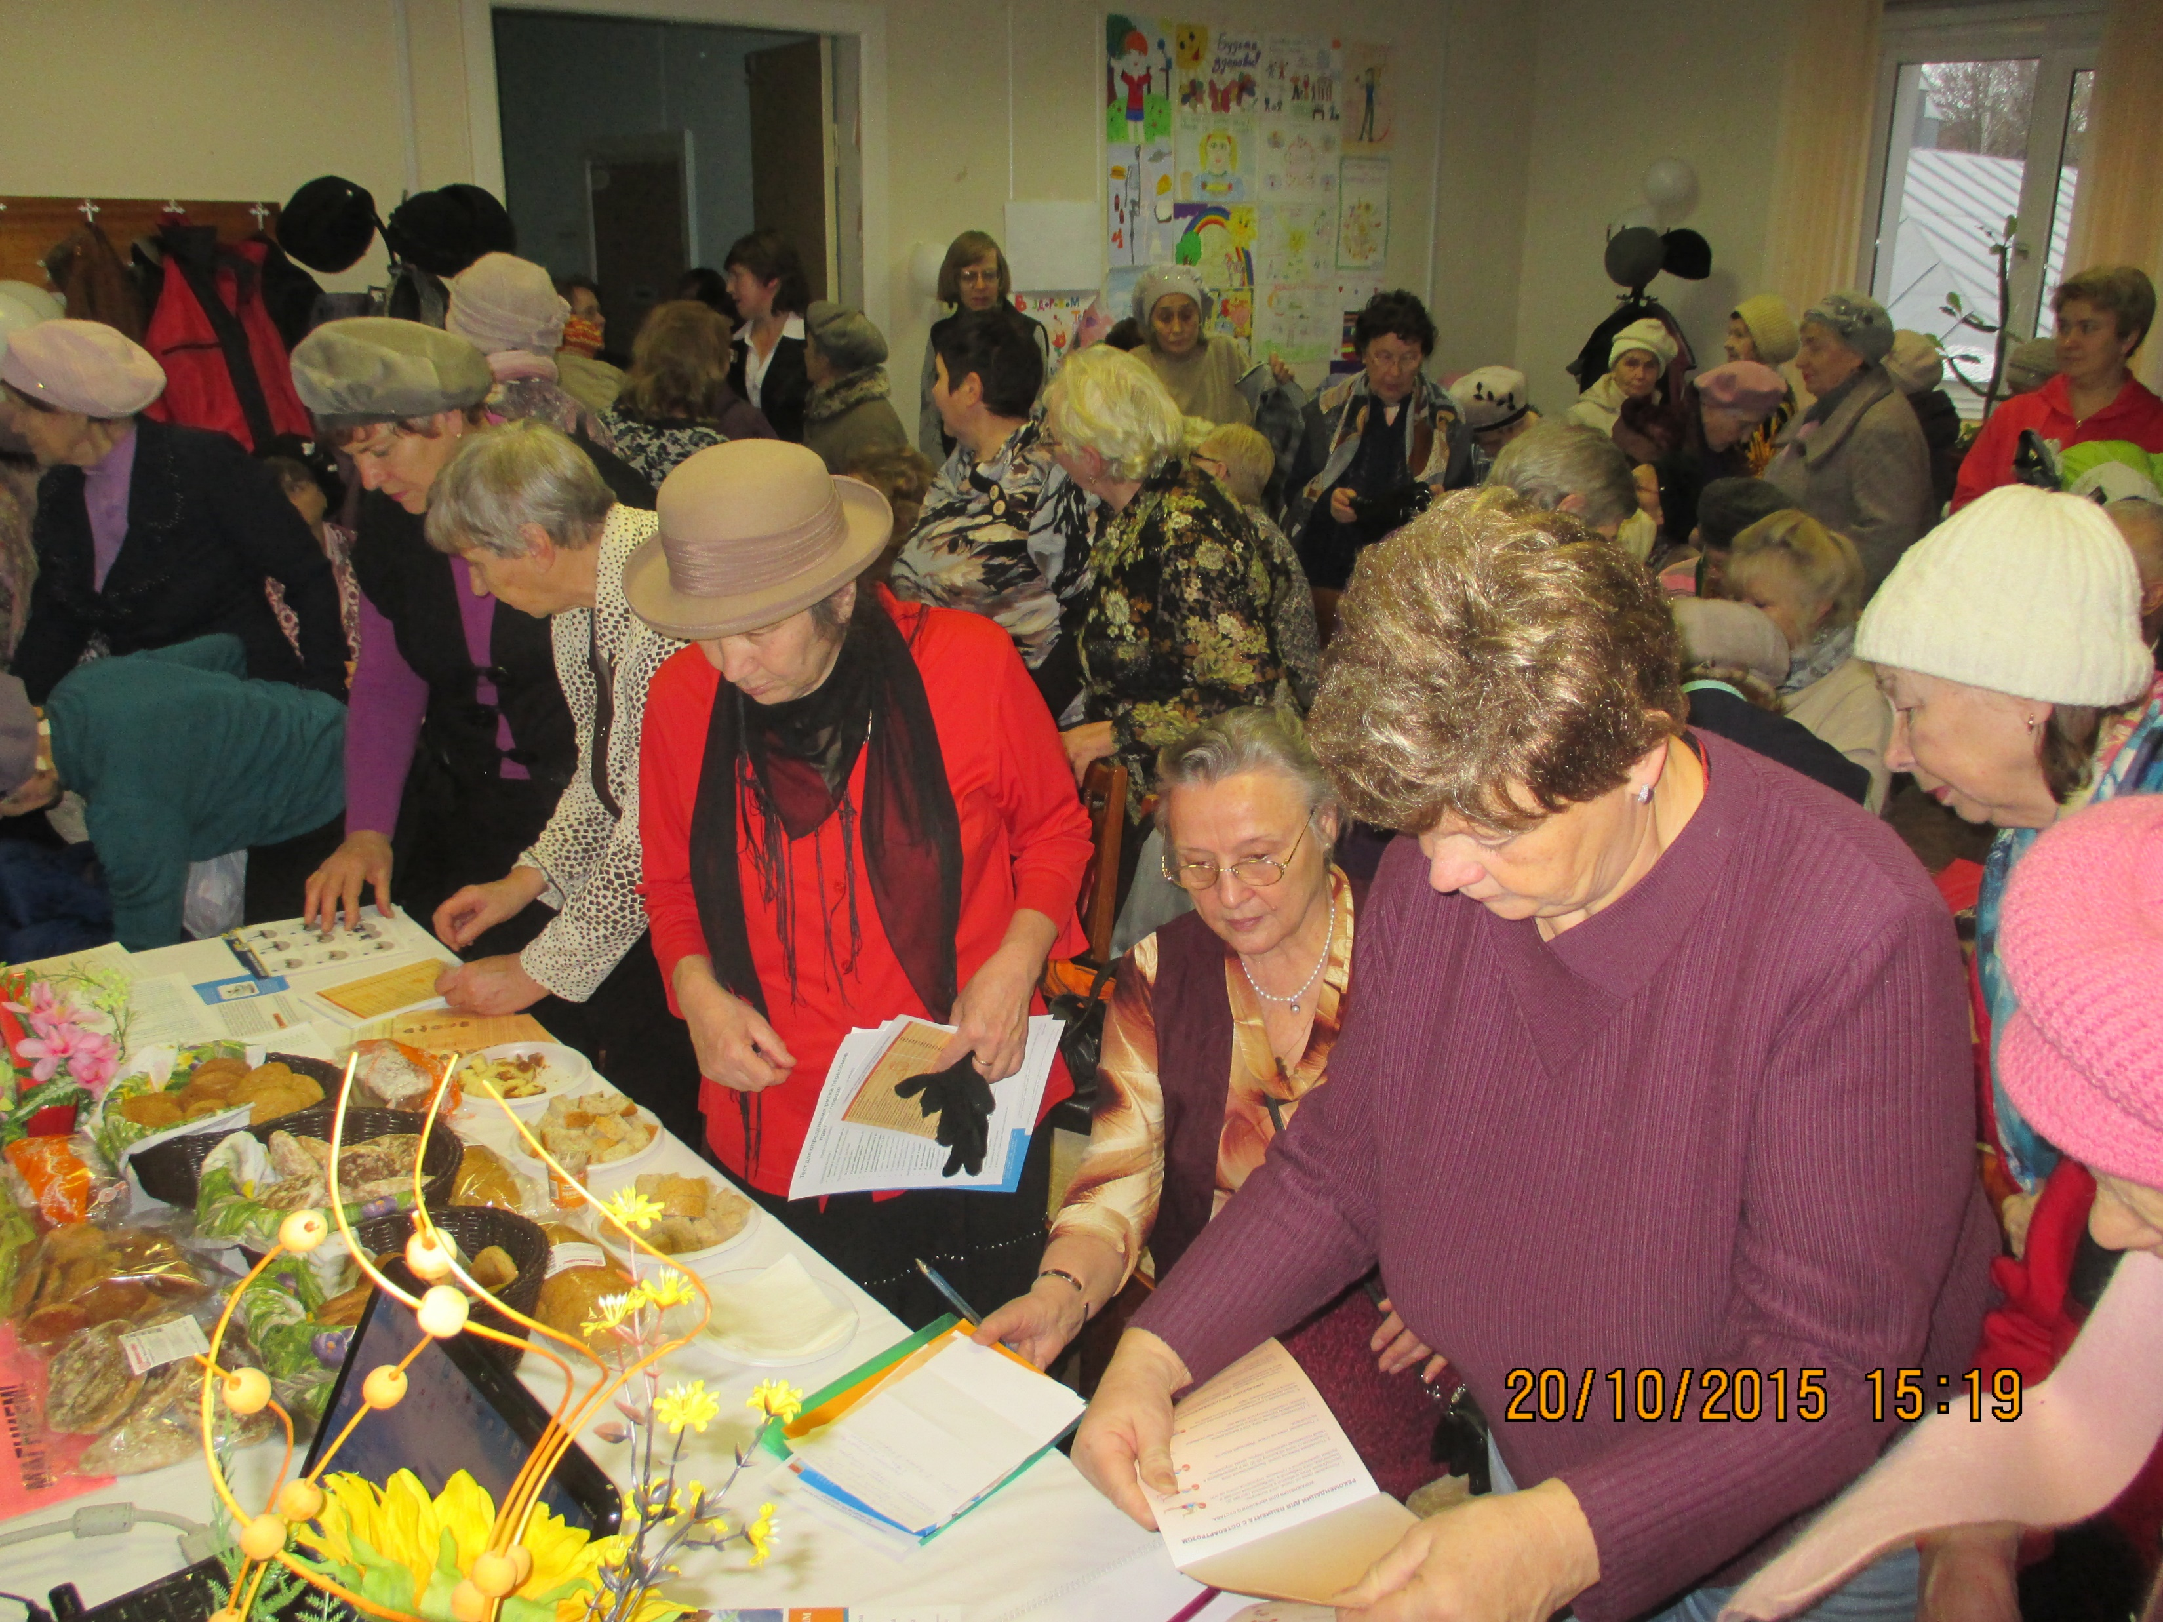
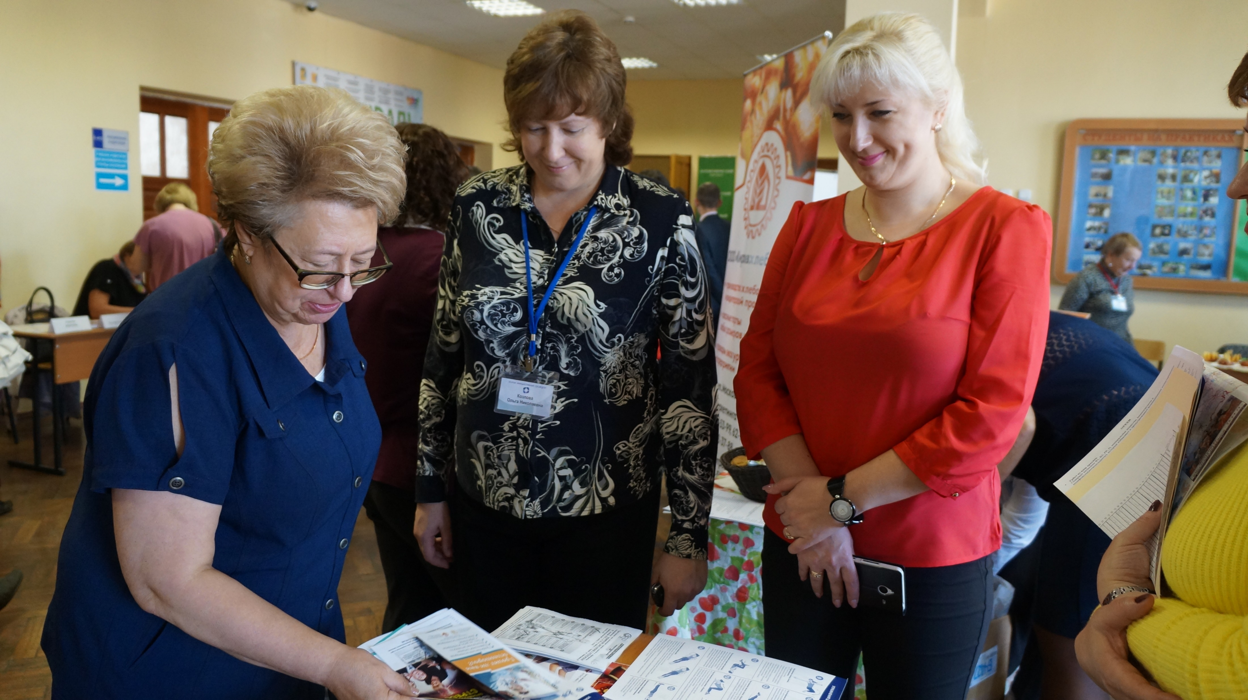
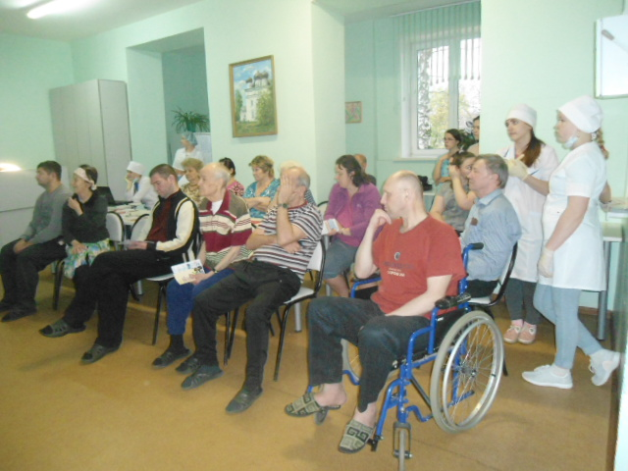
Реализация проекта
Акция «Здоровое питание-основа активного долголетия». Обучающие тренинги, семинары «Диалог со специалистом»

Slide 6
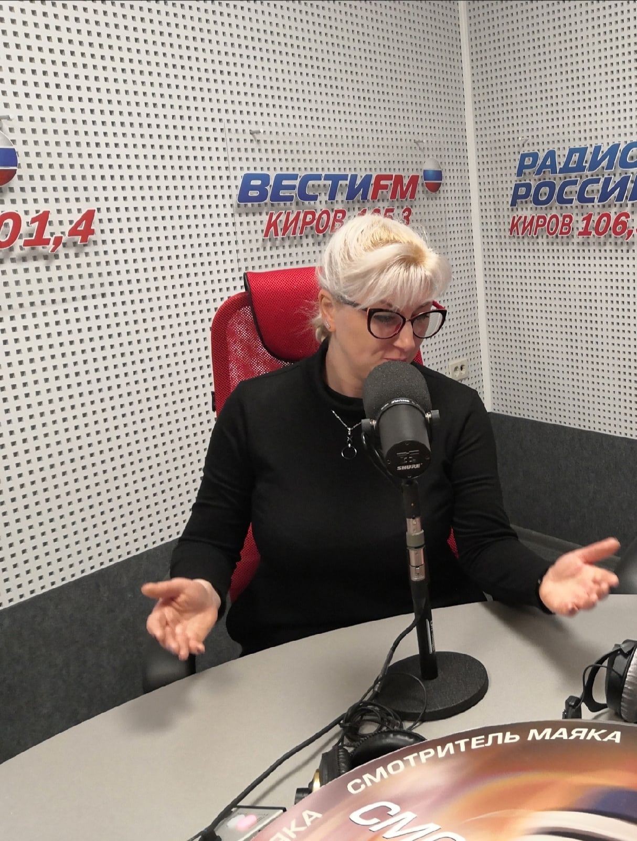
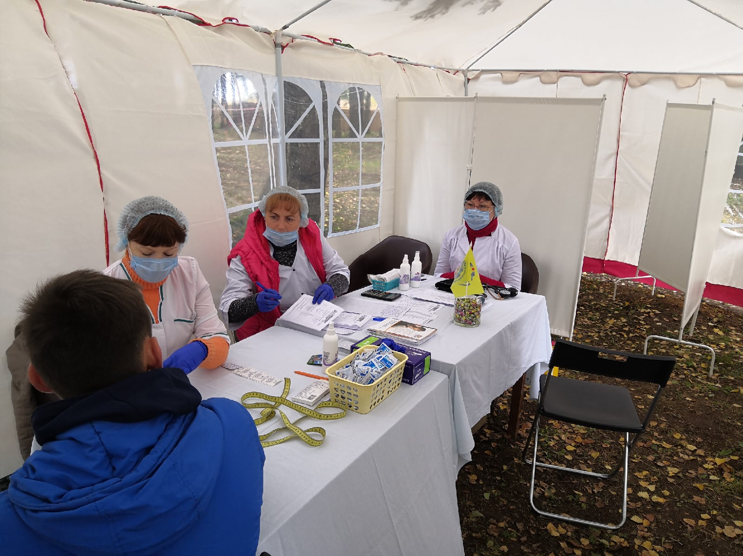
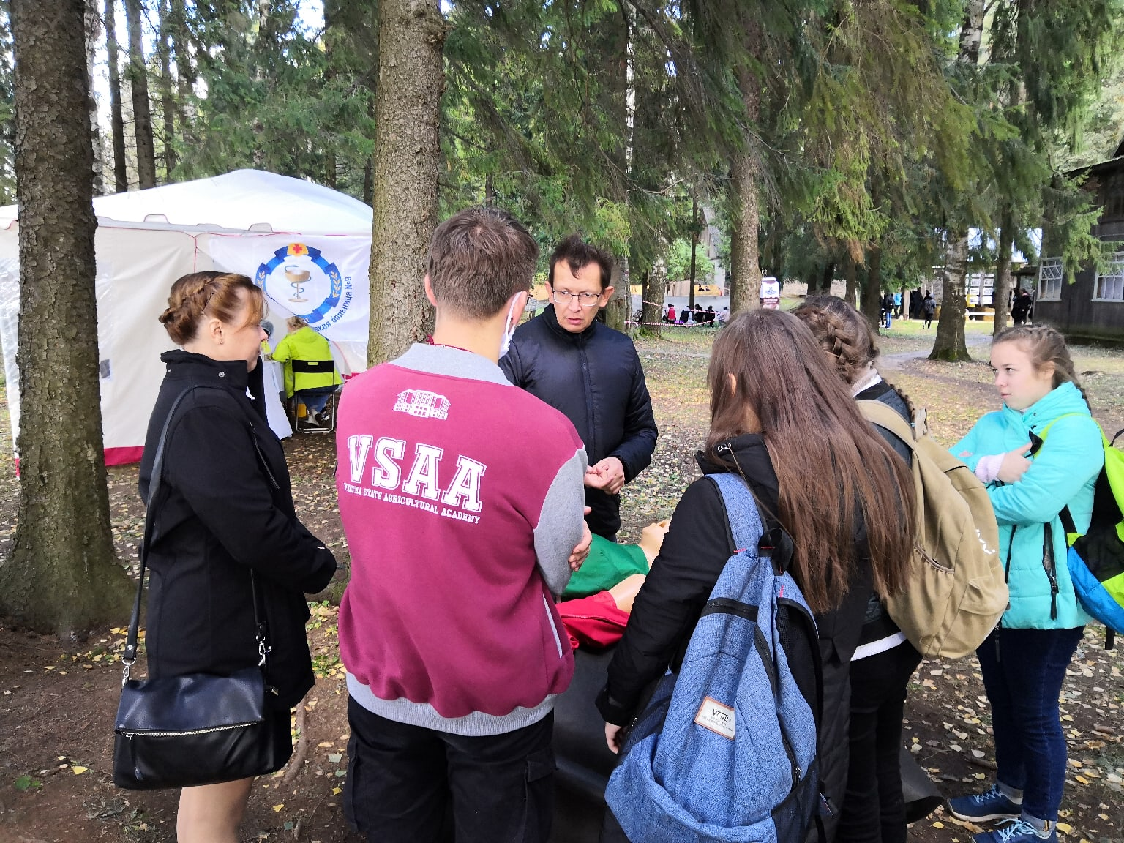
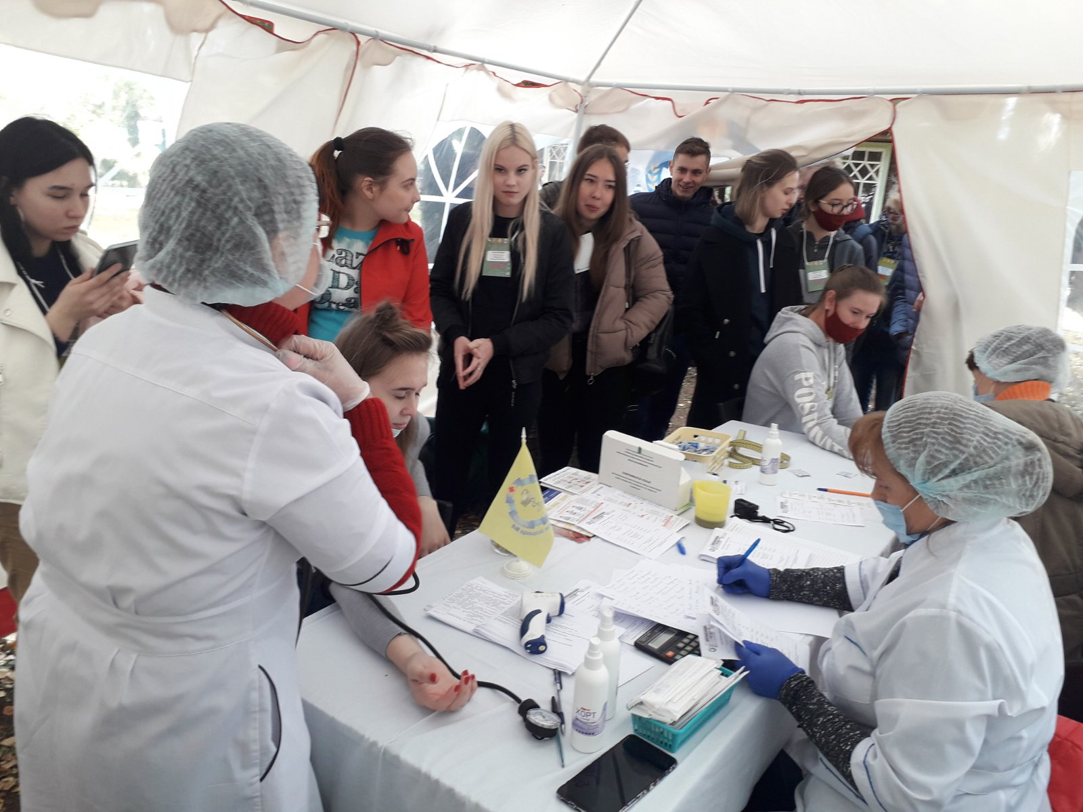
Реализация проекта
Акция «10 шагов к здоровому сердцу» совмещенная с обучающими тренингами
Радиоэфир по ЗОЖ
«Праздник здоровья» , участие в «Дне здоровья» Вятского государственного агротехнологического университета

Slide 7
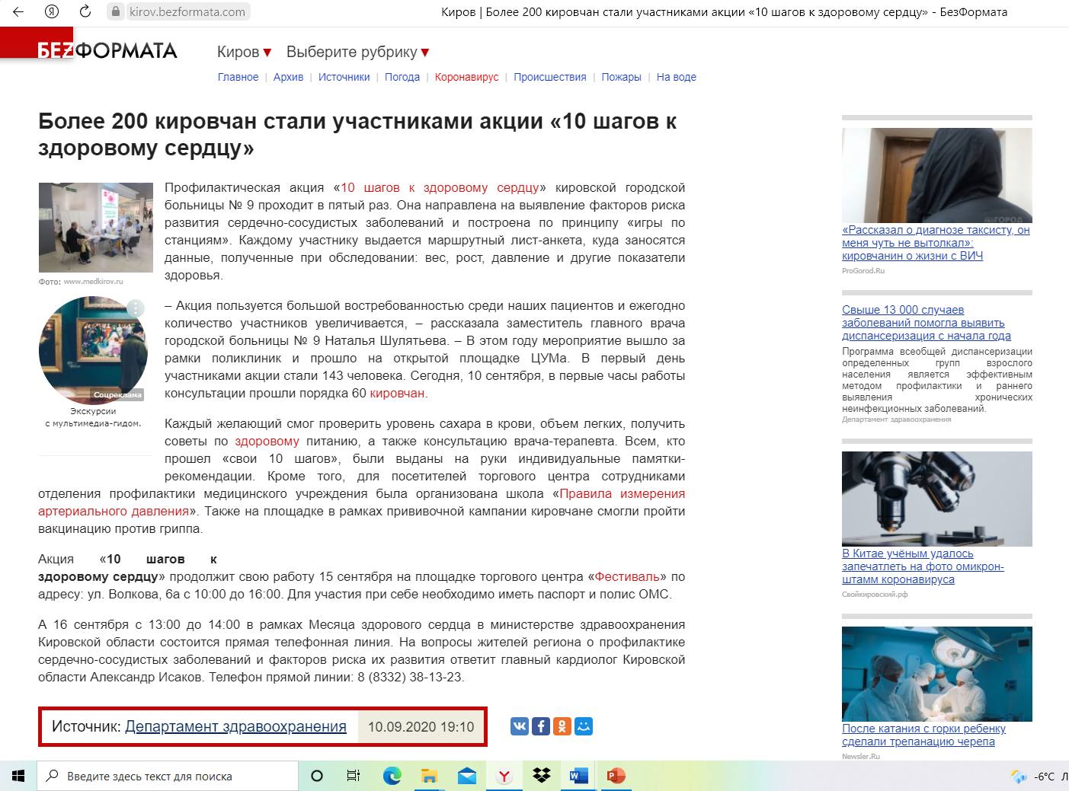
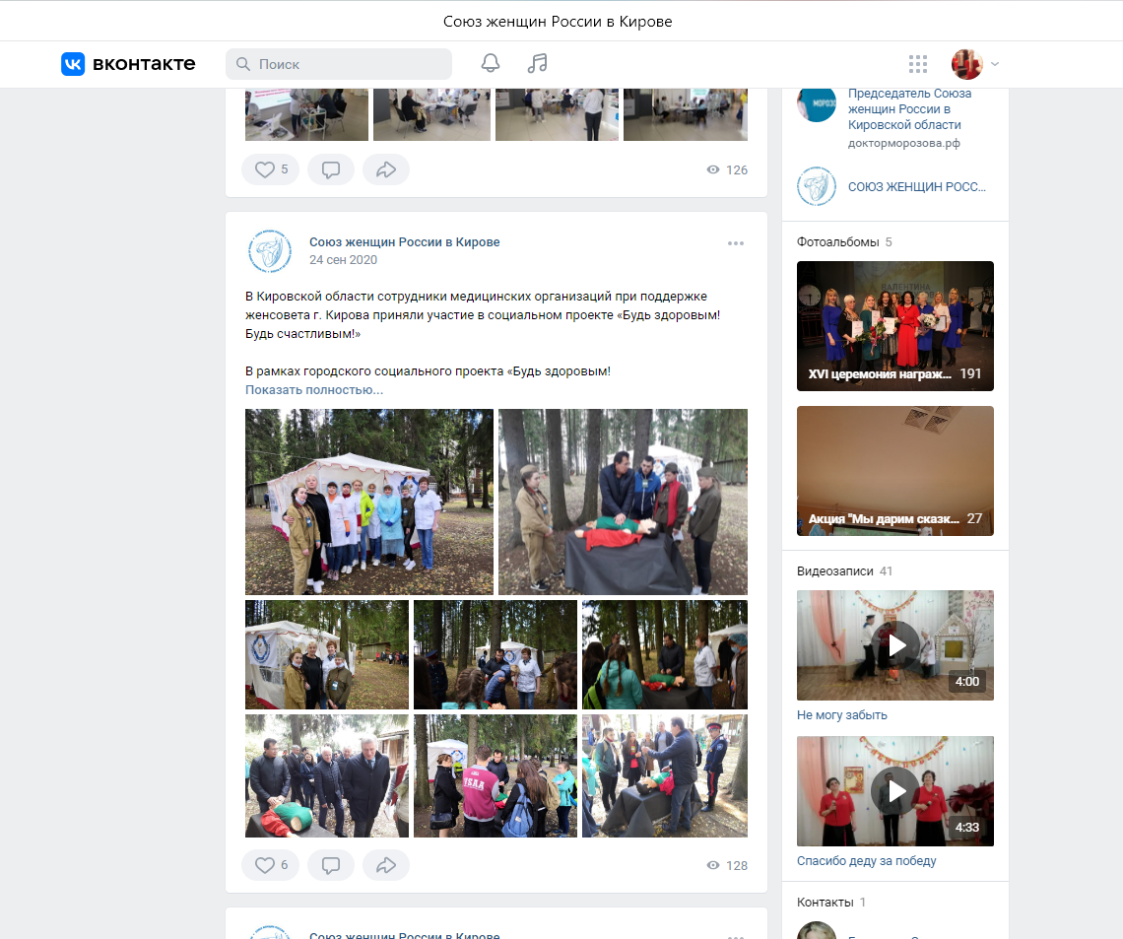
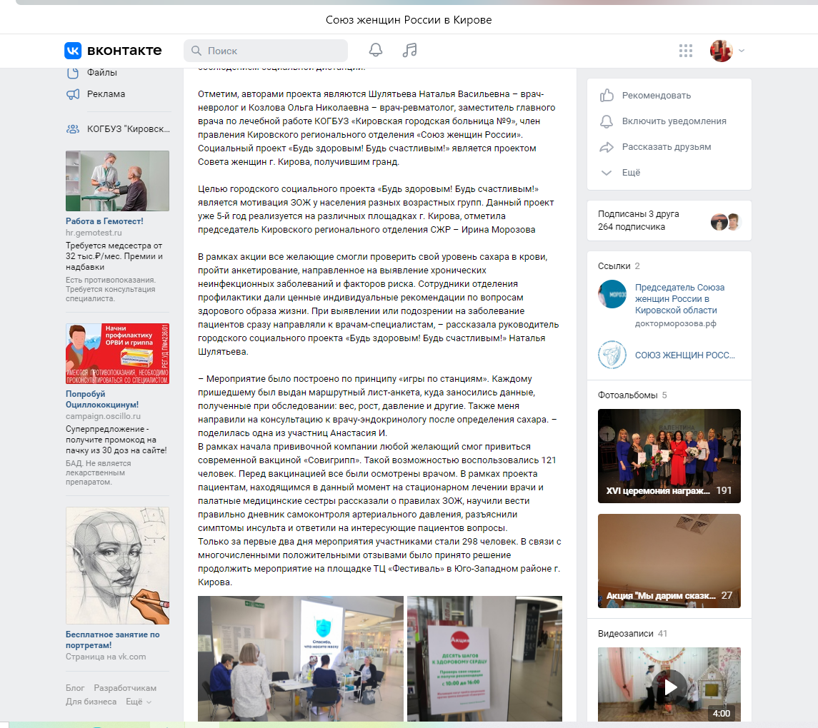
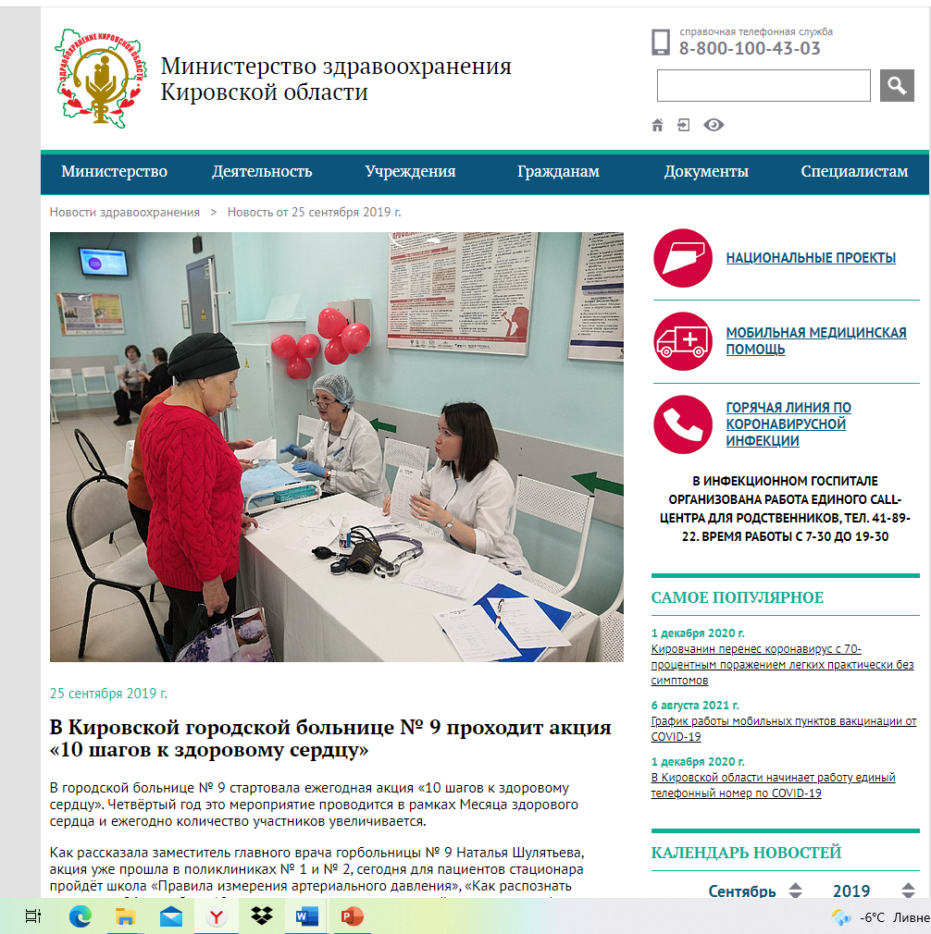
О нас пишут…..

